Slide 1
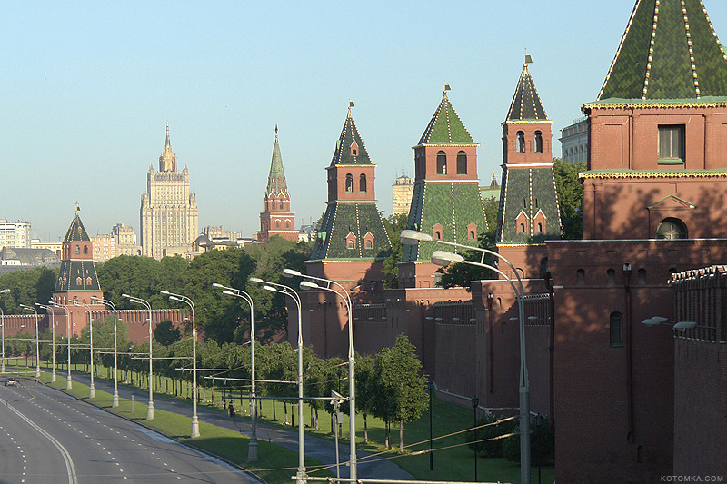
Путешествие по Московскому кремлю

Slide 2
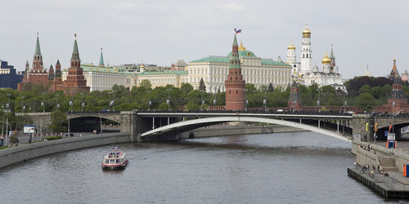
Москва! Москва! Люблю тебя, как сын, Как русский- Сильно, пламенно и нежно!

Slide 3
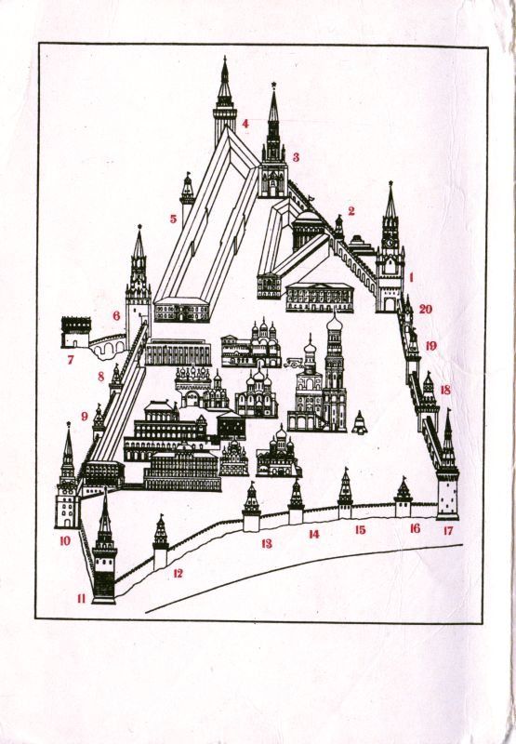
Схема Московского кремля

Slide 4
Задание 1. В каком году был построен первый Кремль?
2.5+0.5
*0.3
+10.57
*100

Slide 5
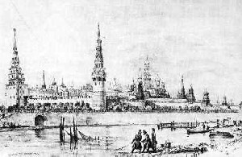
Год основания Москвы – 1147

Slide 6
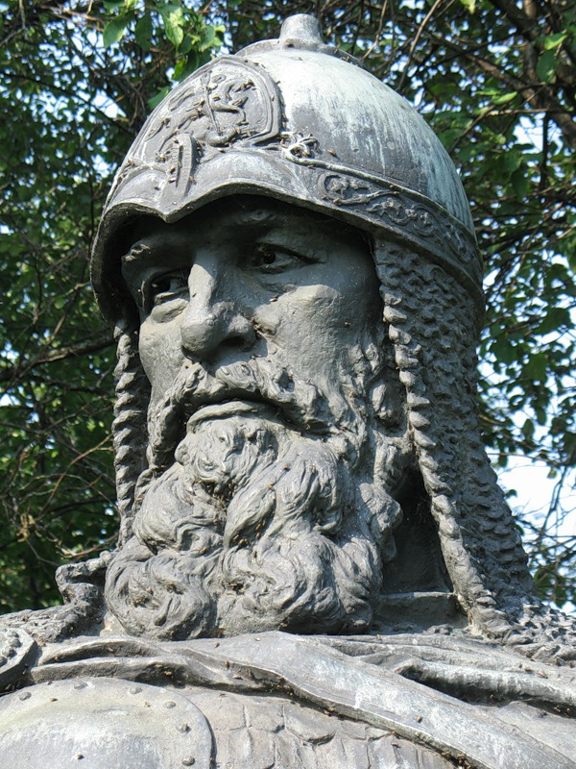
Юрий Долгорукий

Slide 7
Задание 3. Площадь старой крепости была 15000 м² , а площадь кремля, построенного Ю. Долгоруким, была на 750 а больше. Вычислите площадь нового кремля , выразив данные задачи в гектарах

Slide 8
- В 1238 году
К берегам Москвы-реки
Хан Батый привёл полки.
Занялись у стен пожары,
Загорелся Кремль свечой.
Всё дотла сожгли татары
И умчались саранчой

Slide 9
1325 год
Но прошло немного лет
И на старом пепелище,
На кремлёвском городище
Вырастают снова срубы
С крепостной стеной из дуба,
Белокаменные храмы
С золотыми куполами.
И Москва назло всем ханам
Засияла красотой.
Управлялась князь Иваном…

Slide 10
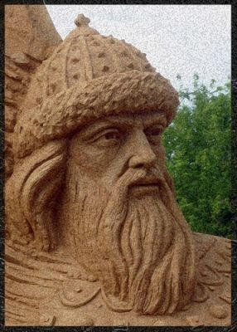
Иван Калита

Slide 11
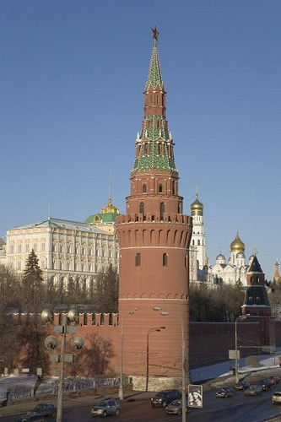
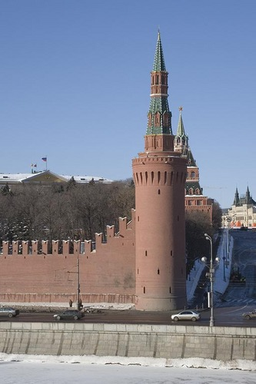
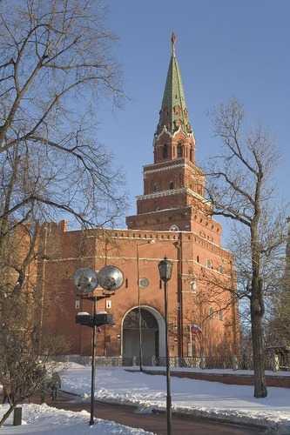
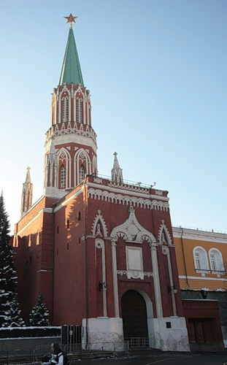
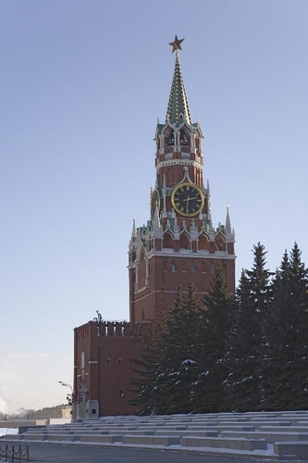
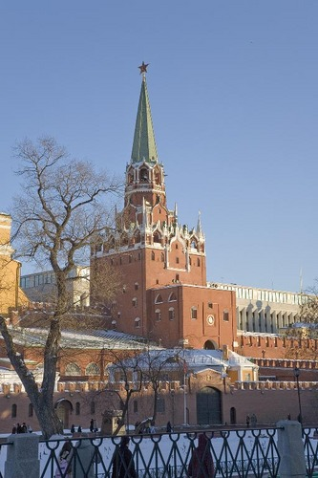
Боровицкая - 32.65 м
Водовзводная – 61.25 м
Беклемишевская – 46.2 м
Никольская – 70.4 м
Спасская – 71 м
Троицкая – 80 м

Slide 12
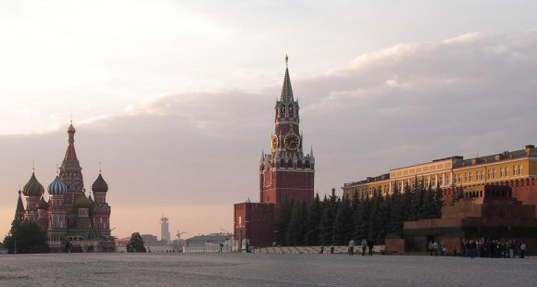
В час утра , чистый и хрустальный, У стен Московского кремля, Восторг души первоначальный Вернёт ли мне моя земля!

Slide 13
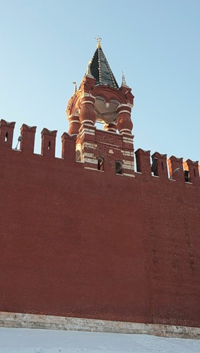
Зубцы

Slide 14
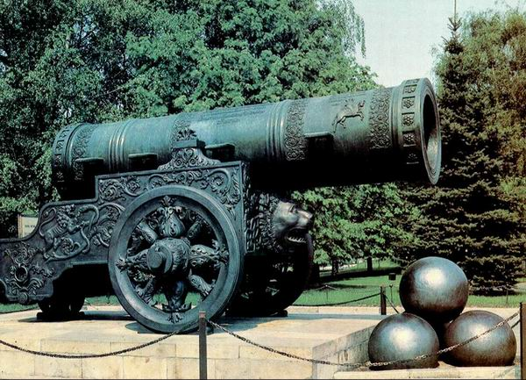
Царь-пушка

Slide 15
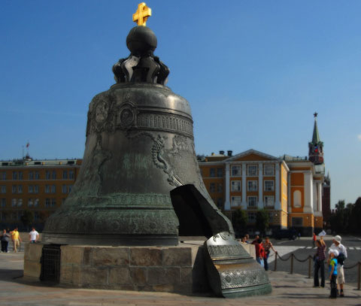
Царь-колокол

Slide 16
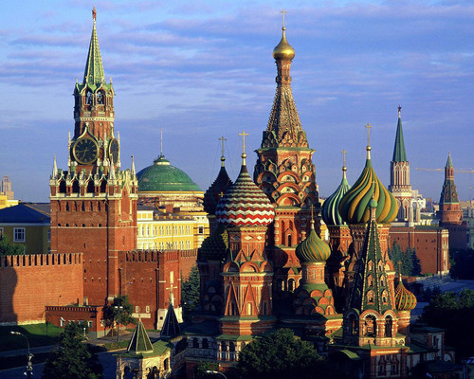
«Нет… Ни Кремля, ни его зубчатых стен… ни тяжелых дворцов его описать невозможно. Надо видеть и чувствовать все, что они говорят сердцу и воображению!» Кремль – начало всех начал – и столицы, и государства.

